Slide 1
Just a lase9 khfiyeeef
CORBA / SOA

Slide 2
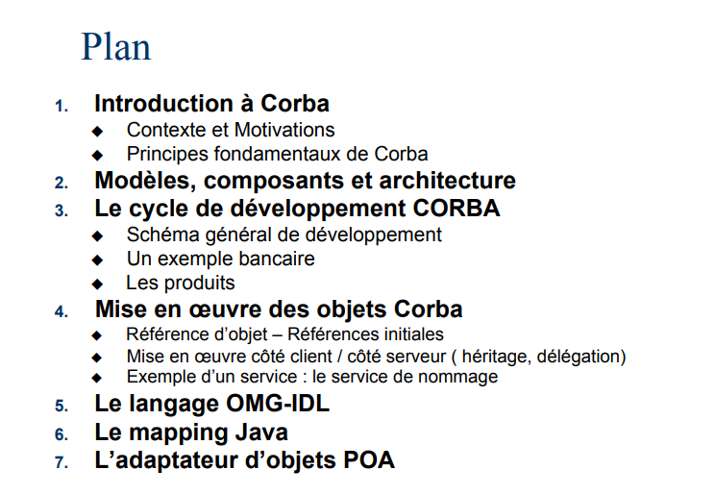

Slide 3
OMG object managment group : organisme qui s’occupe de promouvoir et evoluer le modèle objet
OMA : definie par OMG : Object Management Architecture
définit un modèle général pour les systèmes distribués orientés objet
OMA : une architecture composée – d’un modèle objet commun à toutes les composantes – d’un modèle de référence

Slide 4
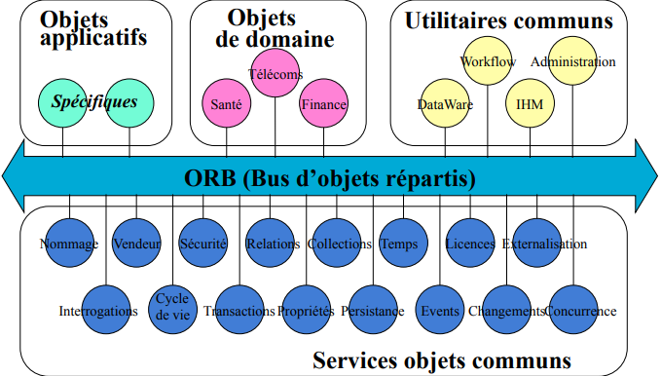
5 types de composants ?

Slide 5
CORBA
CORBA est une norme rédigé par l'OMG. Elle définit une architecture distribuée fondée sur le concept d'objet.
tout système réparti s’appuyant sur l’OMA, l’architecture définie par l’OMG et implante les fonctionnalités ORB
En Corba, tout est objet. On bénéficie donc des mécanismes d'héritage, polymorphisme et encapsulation.
Environnement reparti , Ouvert , et approche objet

Slide 6
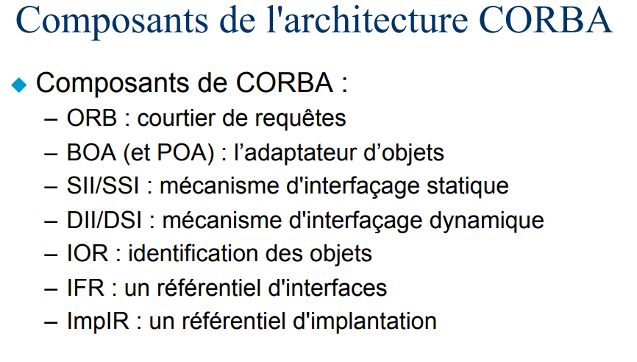

Slide 7
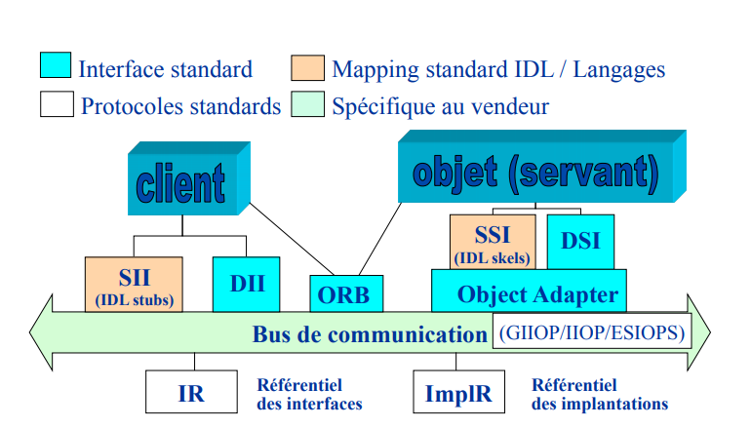

Slide 8
1 ) ORB : object request broker : assure le transport des requêtes entre objets de la façon la plus transparente possible.
localisation des objets
noyau de transport des requêtes (protocoles GIOP, IIOP) vers un objet
transport des résultats vers le client en milieu hétérogène
Ces composants sont : IDL et IIOP

Slide 9
IDL : langage de définition / spcification et non implmentation
Il permet d'exprimer, sous la forme d'un contrat, la coopération entre les fournisseurs et les utilisateurs de services.
Il sépare l'interface des objets de leur implantation
masque les problèmes liés à la localisation des objets, à l'interopérabilité et à l'hétérogénéité.
Il met client et fournisseur en relation à travers un bus CORBA.

Slide 10
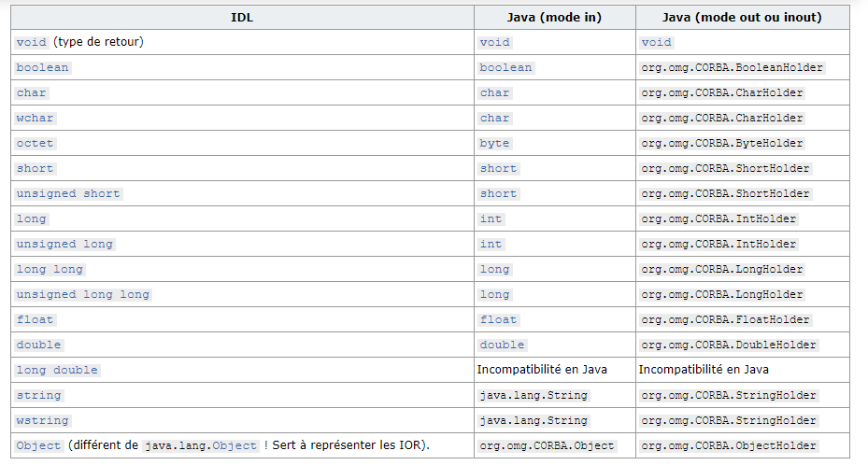

Slide 11
IIOP :
protocole de communication de type requête-réponse. • résout le problème de l’interopérabilité.
------------------------------------------------------------------------------------------------
POA : Le POA ou « Object Adapter - Adaptateur d'objet », est l'entité côté serveur qui gère les IOR et les servants
permet l’adaptation à la nature des objets implantés
deux variantes d'implémentation pour le modèle POA pour la partie serveur :
l'approche par héritage (The Inheritance Model) c’est ce qu
l'approche par délégation (The Tie Delegation Model)

Slide 12
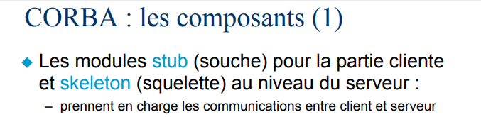
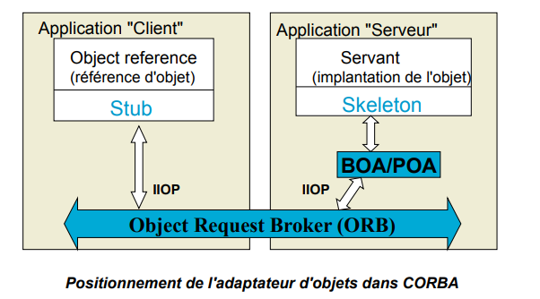

Slide 13
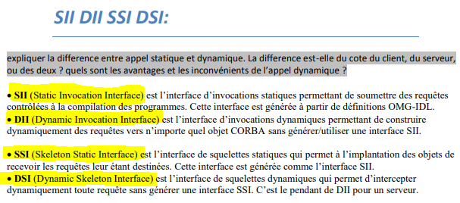
IOR : Interoperable object reference
Sequence unique qui identifie un objet ,

Slide 14
IFR : Réferenciel d’intérface :
L'ORB transfère l'invocation à l'objet distant correspondant à cette interface dans le référentiel d'interfaces.
ImpIR : Réf d’implantation :
ImpIR : le référentiel d’implantations – contient les informations nécessaires décrivant l’implantation des objets
– permet à l’ORB de localiser et d’activer les différentes implantations des objets de l’IR
– interrogation de la base de données

Slide 15
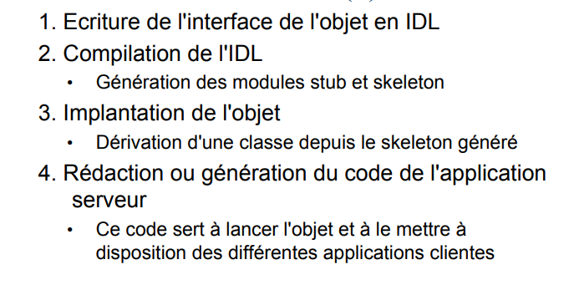
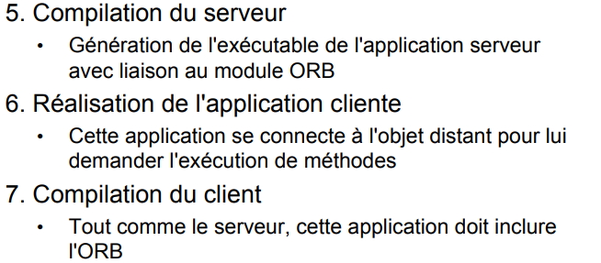
²²²²²²²²²²²²²²²²²²²²²²²²²²²²²²²²²²² lizitapes

Slide 16
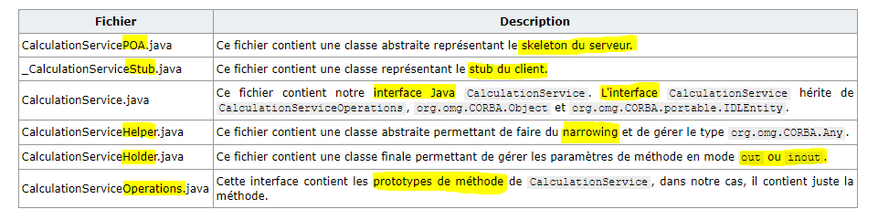

Slide 17
Exams :
// Un client corba peut obtenir la reference d’un servant en 2 facons :
-> le serveur stocke son IOR dans un fichier et le partage
-> service de nommage : tout objet est enregistré dans un catalogue sous la forme d'une couple (nom symbolique, référence). Tout utilisateur peut donc obtenir la référence d'un objet connaissant son nom symbolique.
------------------------------------------------------------------------------------------
// référenciel d’interface :

Slide 18
SOA

Slide 19
Les Web Services sont des composants web basés sur
Internet (HTTP ) qui exécutent des tâches précises et qui
respectent un format spécifique (XML).
Ils permettent aux applications de faire appel à des
fonctionnalités à distance en simplifiant ainsi l’échange de
données.

